Slide 1

E-FATURA E-DEFTER
UYGULAMA EĞİTİMİ
Tunahan SOYLU
Yeminli Mali Müşavir

Slide 2
Kimler E-Fatura ve E-Defter Kullanmak Zorundadırlar?
2014 veya müteakip hesap dönemleri brüt satış hasılatı 10 Milyon TL ve üzeri olan mükellefler.
İnternetten satış yapanlar için 2014 yılı satışları 5 Milyon TL ve üzeri olanlar
İnternet üzerinden yaptıkları satışlarda münhasıran bilet, sigorta poliçesi vb. belgeleri düzenleyenler e-arşiv zorunluluğu kapsamı dışındadır.
6/6/2002 tarihli ve 4760 sayılı Özel Tüketim Vergisi Kanununa ekli I sayılı listedeki (petrol ve petrol Ürünleri) malların imali, ithali, teslimi vb. faaliyetleri nedeniyle Enerji Piyasası Düzenleme Kurumu (EPDK)’den lisans alan mükellefler. Bayilik lisansı olanlar, münhasıran bu lisansa sahip olmaları nedeniyle bu bent kapsamında değerlendirilmeyecektir.
Özel Tüketim Vergisi Kanununa ekli III sayılı listedeki (Alkolllü ve gazlı içecekler ile Tütün mamulleri) malları imal, inşa ve ithal eden mükellefler.

Slide 3
E-Fatura ve E-Defter’e Geçiş Süreleri
2014 yılı brüt satış hasılatı 10 Milyon TL ve üzeri olan 01.01.2016 tarihine kadar
421 Sıra Numaralı Vergi Usul Kanunu Genel Tebliğinin yayımından (14.12.2012) sonra lisans alanlar ile ÖTV Kanununa ekli III Sayılı Listedeki malları imal, ithal ve inşa edenler 01.01.2016 tarihine kadar
Tebliğin yayım tarihinden sonra kapsamdaki mükelleflere ve 2014 yılını izleyen yıllarda (2014 ve sonrası) brüt satış hasılatı 10 Milyon TL ve üzeri olan mükelleflere lisans aldıkları, mükellefiyet tesis ettikleri veya 10 Milyon TL brüt satış hasılatına ulaştıkları tarihi İzleyen yılın başından itibaren
Tebliğ kapsamındaki mükellefler 1 Ekim tarihine kadar şartları (10 Milyon TL ciroyu aşma) taşıması halinde izleyen takvim yılının başından itibaren 01.01.2016
Tebliğ kapsamındaki mükellefler 1 Ekim tarihinden sonra şartları (10 Milyon TL ciroyu aşma ) taşıması halinde izleyen ikinci takvim yılının başından itibaren 01.01.2017

Slide 4
E-fatura ve E-deftere geçecek olanların yapması gerekenler
www.efatura.gov.tr adresindeki e-Fatura başvuru bağlantısına tıklayarak gerekli formları doldurup onaylamaları gerekmektedir.
e-Fatura ve e-Defter uygulamasında kullanılacak olan “Mali Mühür Sertifikasına” başvurmak için, www.efatura.gov.tr adresinden başvuru bağlantısına ya da mportal.kamusm.gov.tr/bp/edf.go adresine tıklanır. Açılan sayfada ilgili alanlar doldurularak başvuru gerçekleştirilir. Bu adres üzerinden sadece Mali Mühür Sertifikası için başvurulabilir.

Slide 5
Mali Mühür Alındıktan Sonra (e fatura başvurusu kabul edildikten sonra) aşağıdaki işlemler yapılmalıdır.
e-Fatura için; https://portal.efatura.gov.tr/efaturabasvuru/
e-Defter için; https://uyg.edefter.gov.tr/edefterbasvuru/
Başvuru için TÜBİTAK - KamuSM tarafından üretilen mali mühür sertifikası ve şifresi kullanıcıya teslim edilmiş olmalıdır. Aksi takdirde bu adreslerden mali mühürle başvuru yapılamayacaktır.

Slide 6
E fatura ve E defter Verilerinin Güvenli Şekilde Saklanması
 | GİB Portal | Entegrasyon (firmaların kendi bilgi sistemlerini kurmaları) | Özel Entegrasyon (Dışarıdan yetki almış bir firmadan yaralanma)
Aylık E-Fatura Sayısı | <3000 | Sınır Yok | Sınır Yok
Bilgi İşlem Yapısı Yeterli mi | - | + | -
Arşivleme Lokasyonu | Firma | Firma | Özel Entegratör
Arşiv Saklama Sorumluluğu | GİB | Firma | Özel Entegratör
Maliyet Gereksinimi | Ücretsiz | HW+SW Yatırımı | Giriş + Fatura Başına Ücret
Uygulama Esnekliği | - | + | -
Uygulama Sorumluluğu | GİB | Firma | Özel Entegratör

Slide 7
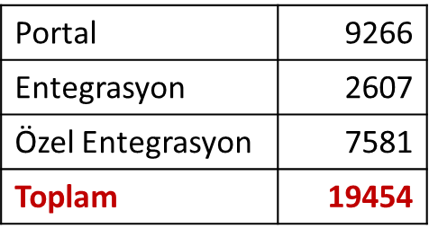
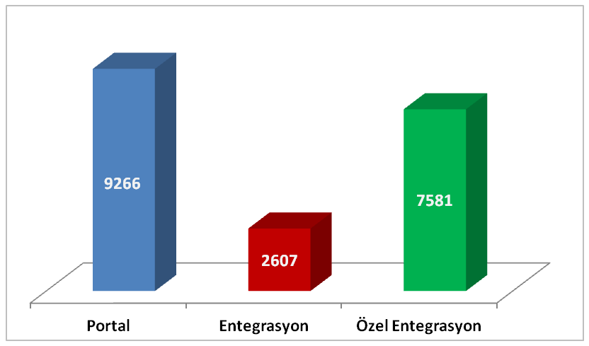
E-fatura Kullanıcı Sayıları ile Entegratörlük hizmeti verecek kurumlar
Özel Entegratörlük Hizmeti Verme İzni Alan Kurum Sayısı : 46
Saklama Hizmeti Verme İzni Alan Kurum Sayısı : 37

Slide 8
E-fatura ve E-Defter Hizmetini Kimden Almalıyım. Nerede Nasıl Saklamalıyım.
E-fatura ve E-Defter kağıt ortamında saklanmasının mümkün olmadığı gibi herhangi bir bilgisayar ortamında da saklanması mümkün değildir.
Sadece Bakanlıktan izin alan kuruluşlar nezdinde saklanmalıdır.
Eta, Logo, Luca, Netsis gibi muhasebe programı hizmeti veren kurumlardan
İNG, Finansbank gibi Bankalardan
Türkkep, İnter gibi saklama kuruluşları

Slide 9
E-Fatura Çeşitleri
E-Fatura ve E-arşiv Fatura olmak üzere ikiye ayrılır
E-Fatura:E-Fatura mükelleflerine düzenlenen e-faturadır.
E-Arşiv Fatura:E-fatura mükellefi olmayanlara da düzenlenen E-faturaya denir.
E-Fatura da düzenlenirken iki şekilde düzenlenmektedir.
Ticari Fatura:Sistem üzerinden Red, Kabul, İade yanıtları gönderilebilmektedir.
Temel Fatura : Yapı itibariyle kağıt fatura gibidir. Faturaya itiraz, kağıt faturada olduğu gibidir.

Slide 10
E-fatura uygulamasında geriye dönük fatura düzenlenebilir mi?
E-fatura uygulamasında geriye dönük fatura düzenlenmesi teknik olarak mümkündür.
Ancak bu durum mükellefin yasal yükümlülüklerini ortadan kaldırmaz.
VUK’da belirtilen sürelere dikkat edilmelidir.

Slide 11
E-Faturada İrsaliye Uygulaması
E-İrsaliye uygulaması henüz yoktur.
Ancak E-Fatura irsaliye olarak ta kullanılabilmektedir.
Bunun için;
e-faturalarda, düzenleme tarihi yanında düzenleme zamanının da saat ve dakika olarak gösterilmesi,
E-Fatura Yazdırılarak üzerine "İrsaliye yerine geçer." ifadesinin yazılması,
Satıcı veya yetkilisi tarafından imzalanması gerekir

Slide 12
E-DEFTER UYGULAMASI

Slide 13
KİMLER E-DEFTER TUTABİLİR
Bilanço esasına göre defter tutan;
Gelir vergisi mükellefleri
Kurumlar vergisi mükellefleri
Serbest meslek ve işletme defterleri e-defter olarak tutulamaz
İhtiyari olarak e-faturaya geçenler, e-deftere geçmeyebilirler.
İhtiyari olarak e-deftere geçenler e-faturaya geçmeyebilirler.
E-faturaya geçenler e-arşive geçmek zorunda değiller. Ancak e-arşive geçenler e-faturaya geçmek zorundalar

Slide 14
Hangi defterler Elektronik olarak tutulmalıdır.
Yevmiye defteri
Defter-i Kebir
Diğer defterler kağıt ortamında tutulmaya devam edilecektir.
Merkez ve şubeler için bir adet başvuru yapılacaktır.
Ancak şubelerin defterleri ayrı ayrı gönderilebilir.

Slide 15
Muhafaza ve ibraz
Elektronik defterler, istenildiğinde ibraz edilmek üzere ilgili olduğu beratları ile birlikte muhafaza edilmek zorundadır.
Muhafaza GİB onay almış firmalar tarafından yapılmak zorundadır.
Mükellef GİB’ten onay almayan kuruluşlarda saklama yapamazlar

Slide 16
E-DEFTERLERİN AÇILIŞ VE KAPANIŞ ONAYI
Elektronik defterlerin, ilgili olduğu ayı takip eden 3. ayın son gününe kadar
Hesap döneminin son ayına ait defterler kurumlar vergisi beyannamesinin verildiği ayın son gününe kadar
E-deftrelerin açılış ve klapanış onayları da elektronik yapılmalıdır.
Hesap döneminin ilk ayına ilişkin olarak alınan elektronik defter beratı açılış, hesap döneminin son ayına ilişkin olarak alınan elektronik defter beratı da kapanış onayını ifade eder.
Hesap dönemi veya takvim yılı içerisinde de elektronik defter tutmaya başlanılabilir
Hesap dönemi veya takvim yılı içerisinde elektronik defter tutmaya başlayanlar, başladıkları tarihi izleyen bir aylık süre içerisinde eski defterlerine kapanış tasdiki yaptıracaklardır.
Hem kağıt ortamında hem de elektronik defterin bir arada tutulması mümkün değildir.

